Slide 1
Семинар-практикум для педагогов
Муниципальное бюджетное дошкольное образовательное учреждение детский сад общеразвивающего вида «Родничок» с. Верхопенье Ивнянского района Белгородской области
«Вместе учимся решать конфликтные ситуации»
Подготовила: педагог-психолог Брусенская Н.Н.

Slide 2
Цель: формирование и развитие навыков конструктивного поведения в конфликтных ситуациях
Задачи:
Развить представление о сущности конфликтов, понимание естественности их возникновения в повседневной жизни;
Способствовать овладению знаниями и навыками, необходимыми для эффективного разрешения проблем межличностного взаимодействия;
Отработать стратегии решения повседневных конфликтов

Slide 3
Конфликт– это столкновение интересов, противостояние, стремление приобрести ценности за счёт ущемления интересов других.
Большие
эмоциональные
затраты
Ухудшение
здоровья
Снижение работоспособности
Способствует получению новой информации
Разрядке напряжённости
Стимулирует позитивные изменения
Помогает прояснить отношения

Slide 4
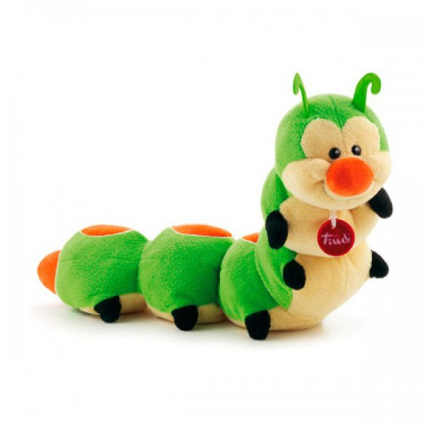
Упражнение «Яблоко и червячок»

Slide 5
Вам надо найти такое решение конфликта, чтобы оно максимально учитывало интересы всех сторон.
Как лучше решать конфликты?
Что должны учитывать участники конфликта?

Slide 6
Компромисс -
решение, когда каждая сторона идёт на частичные уступки для общего удобства.
Компромисс возможен если обе стороны проявляют стремление разрешить конфликт мирным путём

Slide 7
Сотрудничество – это деятельность, основанная на решении проблем по принципу «Не я против тебя, а мы против проблем»
Игра «Сказка о тройке»
Задание: выработать общее решение – в какой цвет покрасить забор
А – слепой, но слышит и говорит
В – глухой, но может видеть и двигаться
С – паралитик, он все видит и все слышит, но не может двигаться

Slide 8
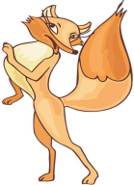
Способы выхода из конфликтной ситуации
Компромисс – достижение «половинчатой» выгоды каждой стороны
Сотрудничество - стратегия позволяющая учесть интересы обоих сторон
Конкуренция - предполагает сосредоточение внимания только на своих интересах, полное игнорирование интересов партнера
Избегание характеризуется отсутствием внимания, как к своим интересам, так и к интересам партнера
Приспособление предполагает повышенное внимание к интересам другого человека в ущерб собственным

Slide 9
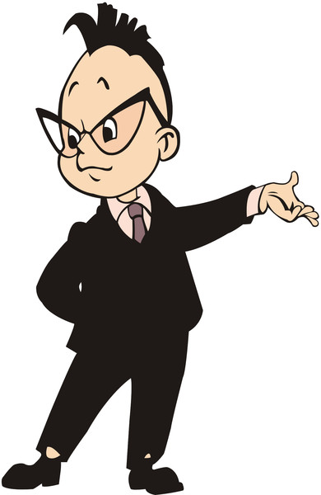
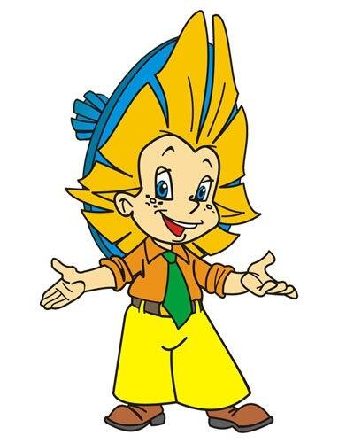
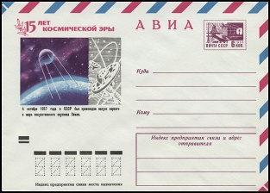
Упражнение «Стили выхода из конфликта»
Задание:
Вам надо написать письмо Незнайке от Знайки с отказом ему в полете на Луну, в том стиле поведения в конфликте, который вам попался

Slide 10
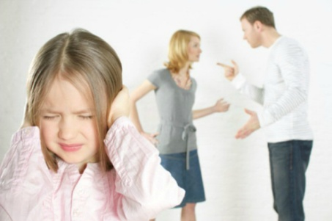
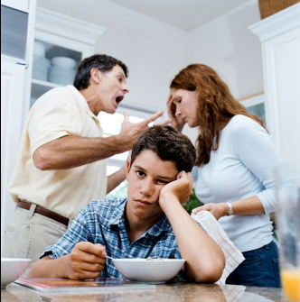
Выводы:
Разногласия переходят в конфликт, когда стороны не проявляют гибкость
Конфликты решаются мирно, когда стороны готовы пойти на уступки
Часто бывает трудно найти устраивающее всех решение, но это единственный путь разрешения конфликта

Slide 11
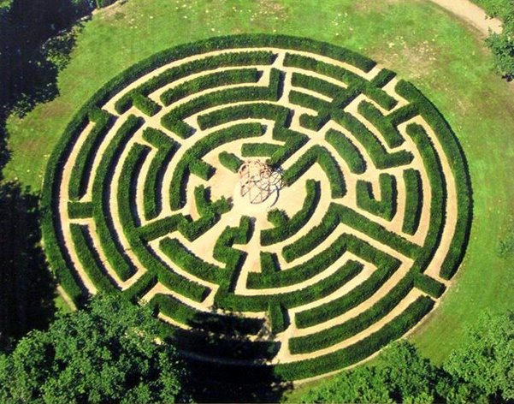
Притча «Лабиринт»
Однажды учитель привёл своего ученика в парк с лабиринтом и велел ему отыскать выход. Ученик плутал в лабиринте целый день и всю ночь, не смог найти выход, отчаялся и усталый заснул. Утром его нашёл учитель, разбудил и велел идти за ним. Выйдя из лабиринта они забрались на гору, на самую вершину. Там лабиринт был виден как на ладони.
Посмотри вниз! – сказал учитель - Ты можешь
отыскать путь ведущий из лабиринта?
Это несложно! Нужно только внимательно
присмотреться – ответил ученик.
Запомнил ученик дорогу и уверенно прошёл
лабиринт ни разу не заплутав.
- Урок, который ты получил сегодня, касается одного из главных секретов Искусства Жизни - встретив ученика, сказал учитель.
Чем дальше ты отстраняешься от ситуации, чем выше над ней поднимаешься, чем большую поверхность охватывает твой взгляд, тем проще отыскать правильное решение.

Slide 12
СПАСИБО ЗА ВНИМАНИЕ!

